Slide 1
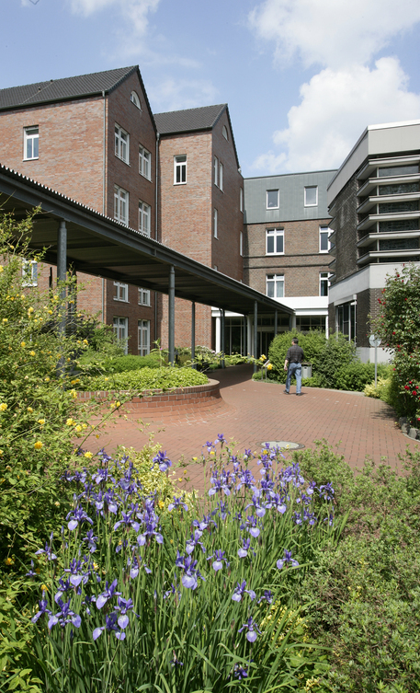
Fortbildungsangebote für Mitgliedshäuser im GVV Was? Wann? Wo?
3. Fachsymposium
Geriatrischer Versorgungsverbund Westfalen

Slide 2
Warum curriculare Fortbildung?
Sicherung und Förderung der Qualität in der geriatrischen Versorgung
Die geriatrischen DRG setzen „qualifiziertes Personal“ voraus
Ziel: standardisierte Fort- und Weiterbildung, die sämtliche Grundlagen im Sinne des Teamansatzes der Geriatrie vermittelt
Basiswissen kann im Nachgang fachspezifisch vertieft werden
Ergebnis: zertifiziertes Curriculum Geriatrie ZERCUR® seit 2006

Slide 3
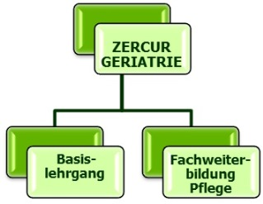
Bundesverband Geriatrie

Slide 4
Basislehrgang
Zertifizierte Fortbildung für alle Mitglieder des therapeutischen Teams
Jede Mitgliedseinrichtung des Bundesverbandes Geriatrie (BVG) kann diesen Lehrgang ausrichten, wenn Rahmenbedingungen erfüllt sind
Mindestens 8 Lehrgangstage à 8 Unterrichtseinheiten
Abschlussevaluation als Klausur oder Gruppenpräsentation mit Erarbeitung eines Fallbeispiel
Einen Tag Hospitation ( 8 UE ) in einer frei wählbaren Geriatrischen Klinik „Blick über den Tellerrand“
Teilnehmerbeitrag 650-750 €

Slide 9
Bundesverband Geriatrie

Slide 10
Fachweiterbildung Pflege
Zertifizierte Fortbildung für alle examinierte Pflegekräfte
Ziel: Qualifikation in Hinblick auf die Aktivierend-therapeutische Pflege
Modulare Angebotsstruktur über max. 5 Jahre Dauer
Anerkennung bereits besuchter Kurse
Teilnahme an bundesweiten Modulen
Nach schriftl. Facharbeit und mündlicher Prüfung in Berlin (2 x jährlich ) Zertifikat → „Fachpflegekraft Aktivierend-therapeutische Pflege Geriatrie“

Slide 11
Fachweiterbildung Pflege
Anmeldungsvoraussetzungen
Krankenschwester oder Krankenpfleger
Gesundheits- und Krankenpflegerin, -pfleger
Altenpflegerin oder – pfleger
Absolvierter Zercur®-Basiskurs
Mindestens 6 Monate Berufserfahrung in der Geriatrie
Anmeldegebühr: 350 € netto
Prüfungsgebühr: 250 € netto

Slide 12
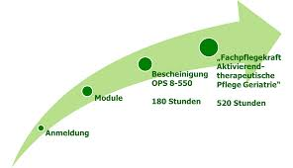
Fachweiterbildung Pflege
Aktivierend-therapeutische Pflege durch besonders geschultes Pflegepersonal. Mindestens eine Pflegefachkraft des geriatrischen Teams muss eine strukturierte curriculare geriatriespezifische Zusatzqualifikation im Umfang von mindestens 180 Stunden sowie eine mindestens 6-monatige Erfahrung in einer geriatrischen Einrichtung nachweisen.

Slide 13
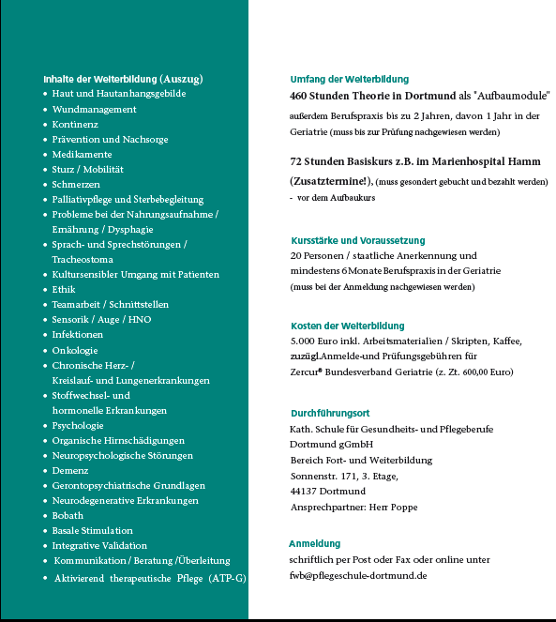

Slide 16
Weitere Themen…..
Delir und Delirprävention
Stürze und Sturzpräventation
Schluckstörungen
Aufnahme- und Entlassmanagement
Vorsorgevollmacht, Einrichtung einer Betreuung

